Slide 1


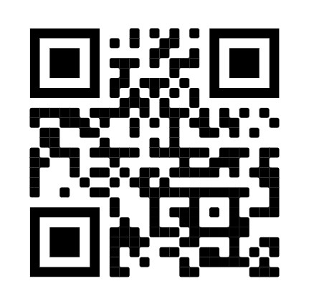
2022/23年藍鵲盃
超簡單
全國 一頁 觀光休閒資源行銷大賽
參賽作品與報名方式
一張適合張貼於IG之照片
(照片景點必須位於桃、竹、苗等區域)
幾句景點特色或是推薦原因
(字數不限)
即可掃描以上QR code
以參賽(並於報名系統內勾選是否參加人氣獎)
競賽日程
報名及繳件截止時間 | 即日起至2023年01月13日(五)
人氣宣傳活動期間 | 2023年01月20日(五)至02月17日(五)
公布得獎名單 | 2023年02月22日(三)
參賽資格
目前為高一至高三之高職學生(不包括一般高中生與普通科學生)均可報名參加。
參賽同學以【個人】為參賽單位，每位同學可備註一名指導老師。
評審重點與獎項內容
主競賽 | 照片拍攝50%、文字撰寫50%； 若景點於中壢火車站車程約30分鐘內，則將由評審另加10分。 | 第一名：取一名，獎項為獎金2000元及獎狀乙幀。
 |  | 第二名：取一名，獎項為獎金1500元及獎狀乙幀。
 |  | 第三名：取一名，獎項為獎金1000元及獎狀乙幀。
 |  | 佳 作：視參賽人數增減名額，獎項為獎狀乙幀。
人氣獎 | 網路熱度(IG按讚總數) | 第一名：取一名，獎項為獎金4000元及每人獎狀乙幀。
 |  | 第二名：取二名，獎項為獎金2000元及每人獎狀乙幀。
 |  | 第三名：取三名，獎項為獎金1000元及每人獎狀乙幀。
競賽詳細資訊，請見簡章。若有任何問題請聯絡
主辦單位健行科技大學國企系「航空行銷組、觀光休閒組」
Tel：03-4581196分機6301。或參考國企系網頁( http://www.ib.uch.edu.tw )

